Slide 1
1856-1858 : Dans la plaine du Gange, la révolte des cipayes ; Avec difficulté, les Britanniques parviennent à y mettre fin ; Le dernier empereur moghol Bahadur Shah II, ayant rejoint les rebelles, est destitué ; …
*Juin 1857 : A Lucknow…
La garnison britannique est assiégée
*A l’ouest de Lucknow…
A Cawnpore sur la route Delhi-Calcutta
400 Britanniques se rendent au raja Nana Sahib et à son général Tantia Tope, avant d’être massacrés
*D’autres révoltes éclatent un peu partout…
- A Agra, ancienne capitale moghole
- A l’est, au Bihar : Jaunpur, Azamgarh, Arrah
- En Inde centrale marathe…
*Gwalior où le raja Jayâjî Râo Sindhia pro-GB doit fuir
*Jhansi où la rani Lakshmî Bai, que Dalhousie a dépossédé (pas d’héritier naturel), a pris la tête de la révolte
*Ailleurs, les Etats princiers restent neutres ou fidèles Aux Britanniques, qui réagissent enfin…
L

Slide 2
1856-1858 : Dans la plaine du Gange, la révolte des cipayes ; Avec difficulté, les Britanniques parviennent à y mettre fin ; Le dernier empereur moghol Bahadur Shah II, ayant rejoint les rebelles, est destitué ; …
*Juin-Sept. 1857 : Regroupés à Karnal, au nord de Delhi
Les Britanniques, aidés de soldats sikhs, pathans et gurkhas népalais Reprennent la capitale moghole
*Le dernier empereur moghol Bahadur Shah II
Est destitué et exilé a Rangoon, en Birmanie
*Sept.-Nov. 1857
Les Britanniques reprennent Agra, Cawnpore (fuite de Tantia Tope)
A Lucknow, les assiégés sont dégagés
Mais dans l’Aoudh et le Bihar, la révolte se maintient
*Mars-Mai 1858 : Les Britanniques en viennent à bout
Lucknow est repris et la bégum Hazrat Mahal se réfugie au Népal
Mais en Inde centrale, la guérilla se poursuit
Sous la conduite de Lakshmî Bai, la rani de Jhansi
*Avril-Juin 1858 : Les Britanniques s’emparent de Jhansi
Lakshmî Bai s’enfuit à Gwalior avant d’y mourir les armes à la main…
L

Slide 3
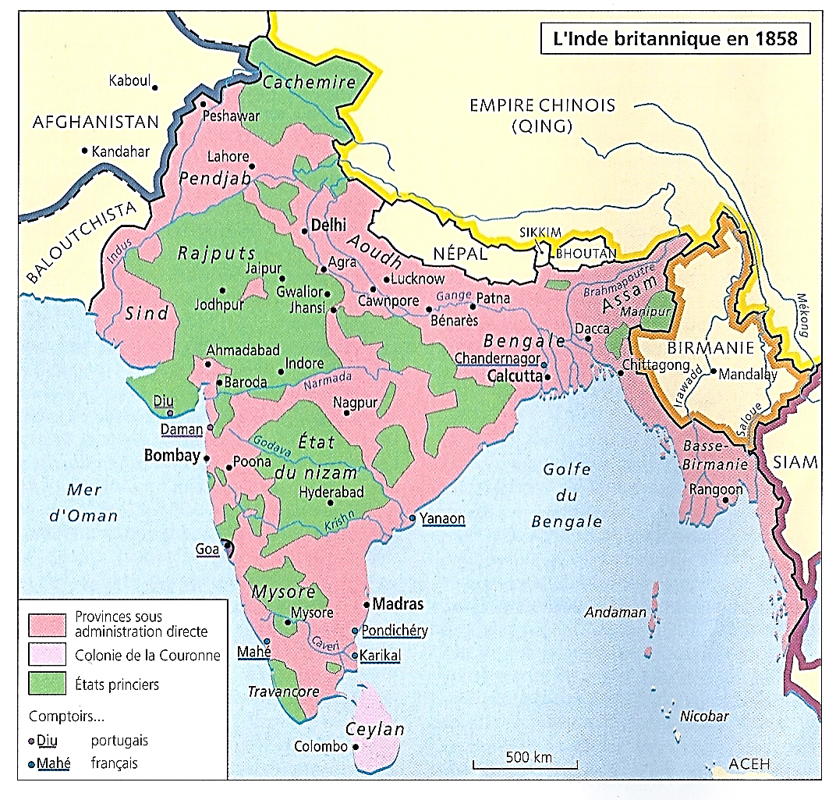
1856-1858 : Dans la plaine du Gange, la révolte des cipayes ; Avec difficulté, les Britanniques parviennent à y mettre fin ; Le dernier empereur moghol Bahadur Shah II, ayant rejoint les rebelles, est destitué ; En revanche, la plupart des Etats princiers sont restés loyaux
*1859 : La révolte est mâtée
La répression fait 800 000 morts
NB : Tantia Tope sera pris et exécuté en mai 1859
Et deux mythes apparaissent…
a) Pour les Britanniques, une mutinerie barbare
b) Pour les Indiens, une guerre d’indépendance nationale ; En réalité, une grande révolte
Militaire et civile, mais sans véritable cohésion
Et qui restera cantonnée dans la plaine du Gange
*En revanche…
La révolte des Cipayes a pour conséquences
La fin de l’Empire moghol et la fin de l’EIC…
L

Slide 4
1858-1877 : A Londres est voté l’India Act : L’EIC perd tous ses pouvoirs administratifs ; Les Etats princiers étant désormais perçus comme le rempart de l’ordre établi, la doctrine of lapse est abandonnée ; …
*Août 1858 : A Londres, est voté l’India Act…
- L’EIC perd tous ses pouvoirs administratifs ; Et elle sera dissoute en 1874
- A Londres, l’Inde est placée sous l’autorité directe d’un ministère, l’India Office
- Le Raj de l’EIC laisse la place à l’Empire britannique des Indes
*Globalement, les Etats princiers sont restés loyaux
Et dorénavant, ils ne sont plus perçus par les Britanniques
Comme source d’ennuis mais comme des remparts de l’ordre établi
La doctrine of lapse est donc abandonnée
*Epilogue en trois points…

Slide 5
1858-1877 : … Le Raj de l’EIC laisse la place à l’Empire britannique des Indes, dont la reine Victoria en devient l’impératrice
a) 1876-77 : A Londres, puis à Calcutta…
La reine Victoria devient impératrice des Indes
Et à Calcutta, le gouverneur général devient son vice-roi
b) A Calcutta, un Conseil législatif est créé mais
Le vrai pouvoir est entre les mains de l’India Office à Londres
Et en Inde de la puissante haute-administration uniquement britannique : l’Indian Civil Service (ICS)
c) Deux armées distinctes sont créées…
*La British Army : 65 000 hommes
Irlandais, Ecossais, puis Anglais
*L’Indian Army : 120 000 hommes
Non plus recrutés dans la plaine du Gange ; Mais…
- Chez les Rajputs et les Sikhs
- Chez les Pathans, Pachtouns des zones tribales du Nord-Ouest
- Et chez les Gurkhas népalais
*Bilan…

Slide 6
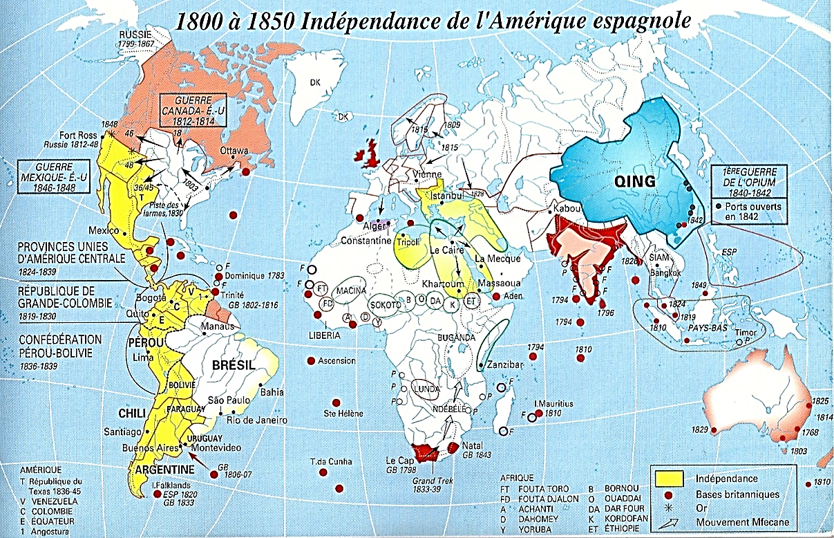
*1757-1858 : La conquête britannique de l’Inde
Quatre phases à la fois successives et incluses l’une dans l’autre…
a) 1757-1818 (-49) : La conquête territoriale
Des Britanniques (EIC et gouvernement) contre les Etats indiens
Faite de guerres et/ou d’alliances inégales et de vassalisations
b) 1773-1833 : Dans le même temps, la conquête politique, avec un conflit interne entre Britanniques, entre l’EIC et le gouvernement, au profit de ce dernier
NB : Conflit que l’on peut inclure dans le débat contemporain (après 1815) entre les monopoleurs et les libre-échangistes ; A revoir…
c) 1848-56 : Le moment Dalhousie…
La conquête terminée, les alliances avec les Etats princiers apparaissent obsolètes Et c’est la doctrine of lapse
d) 1856-58 : La révolte des cipayes, à la fois extrêmement violente et limitée géographiquement, remet en cause ce scénario idyllique ; On abandonne la doctrine of lapse et on garde les Etats princiers finalement bien utiles ; Et c’est avec cet attelage bien improbable, à la fois archaïque et moderne
Que naît sur de bases solides l’Empire britannique des Indes
*Né après un siècle de consolidations, il semble appeler à durer
Il durera moins d’un siècle…

Slide 7
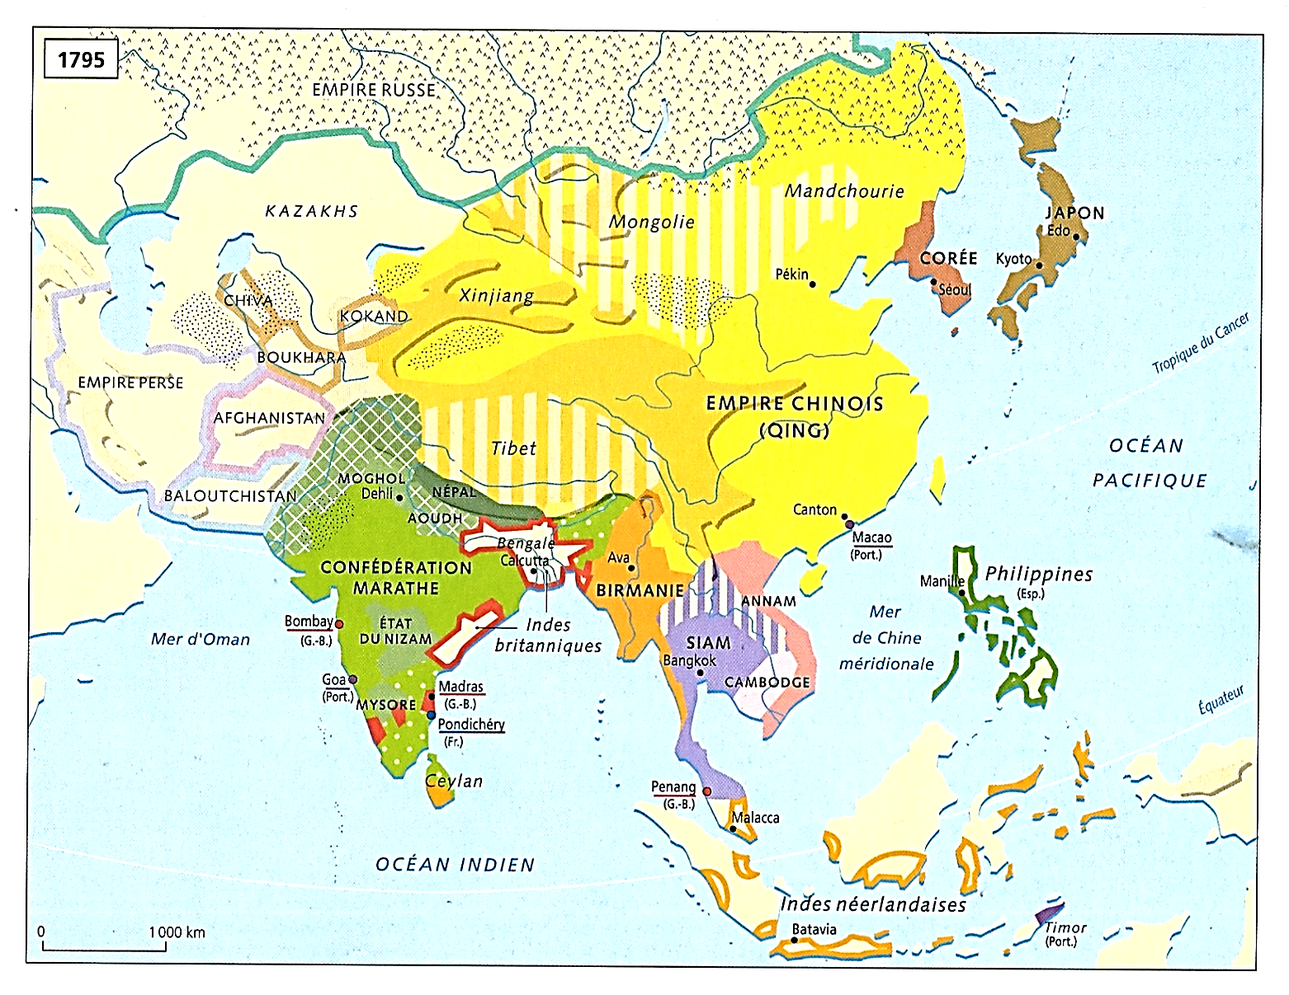
*1757-1858 : La conquête britannique de l’Inde
Point de départ de la conquête de l’Asie orientale
NB : Contemporaine et consécutive de la conquête de l’Inde
*1839-42 : Ce sera la Chine
Objectif le plus important…
*Mais avant cela…
1) 1819 : Ce fut Singapour ; Puis…
2) 1824 : La proche Birmanie
Commençons par elle…
1819-1905
6
5
2
2
2
3
1
4

Slide 8
1824-1852 : Expansion de l’Inde britannique en Indochine : Conquête de la côte birmane et rattachement à l’Inde
1819-1905
6
5
2
2
2
3
1
4

Slide 9
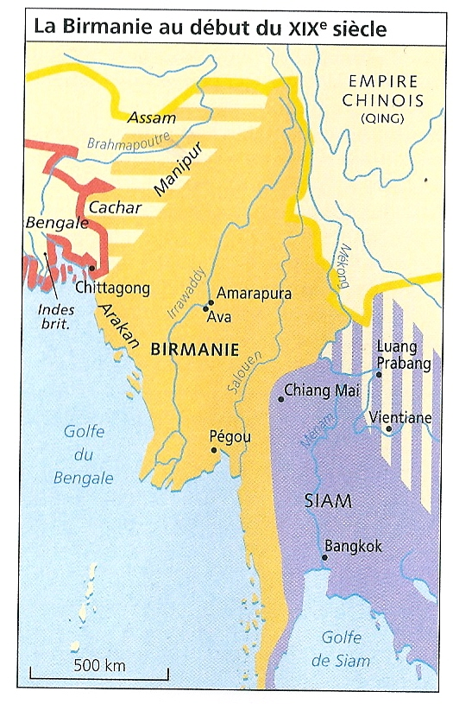
1781-1824 : Conquêtes birmanes de l’Arakan, de l’Assam, du Manipur et du Cachar 1ère confrontation avec les Britanniques du Bengale
*Rappel : En Birmanie, depuis 1752, règne la dynastie des Konbaung
*1781 : Sous les règnes des rois Bodawpaya (1781-1819) et Bagyidaw (1819-37)
La Birmanie renonce à conquérir le Siam à l’est
Et elle oriente ses conquêtes vers l’ouest…
*NB : 1783 : Capitale : Amarapura, au nord d’Ava ex-capitale
1781-1824
A
KONBAUNG
Birmanie
1752-1885
Alaungpaya
1752-60
T
L
Naungdawgyi
1760-63
Hsinbyushin
1763-76
Bodawpaya
1782-1819
P
Phaungkaza
1782
Singu Min
1776-82
Thado Minsaw
A
Tharrawaddy
1837-46
Bagydaw
1819-37
Pagan Min
1846-53
Mindon Min
1853-78
Thibaw Min
1878-85

Slide 10
1781-1824 : Conquêtes birmanes de l’Arakan, de l’Assam, du Manipur et du Cachar ; 1ère confrontation avec les Britanniques du Bengale
a) 1784 : Sur la côte, les Birmans conquièrent l’Arakan
Tout proche du Bengale britannique
NB : 1757 : L’EIC britannique, maître du Bengale
b) 1813-22 : Au nord-ouest…
Les Birmans conquièrent le Manipur et l’Assam
Tout en revendiquant sur la côte le port de Chittagong
Menaçant ainsi directement Calcutta ; Puis…
c) Janvier 1824 : Les Birmans attaquent le Cachar, au contact du Bengale
Puis ils multiplient les provocations à la frontière
*Pour le gouverneur Lord Amherst (1823), plus de conquêtes (1784)
Mais il voit là l’occasion de s’emparer d’un pays faiblement armé
Dont le trafic gêne celui des Britanniques dans le golfe du Bengale
*1824 : L’EIC déclare la guerre à la Birmanie…
1781-1824
b
b
c
b
A
a
T
L
P
A

